Slide 1
Пәні:
математика
Сынып:
5
Тоқсан:
II
Ұстаздың аты-жөні:

Slide 2

Жай бөлшектерді қосу және азайту
Бүгінгі сабақта:
Жай бөлшектердің қосу және азайту ережесімен танысасыздар;
Бөлімдері әр түрлі жай бөлшектерді қосу және азайту амалын орындауды үйренесіздер
Қосудың (азайтудың) ауыстырымдылық және терімділік қасиеттерін қайталау

Slide 3

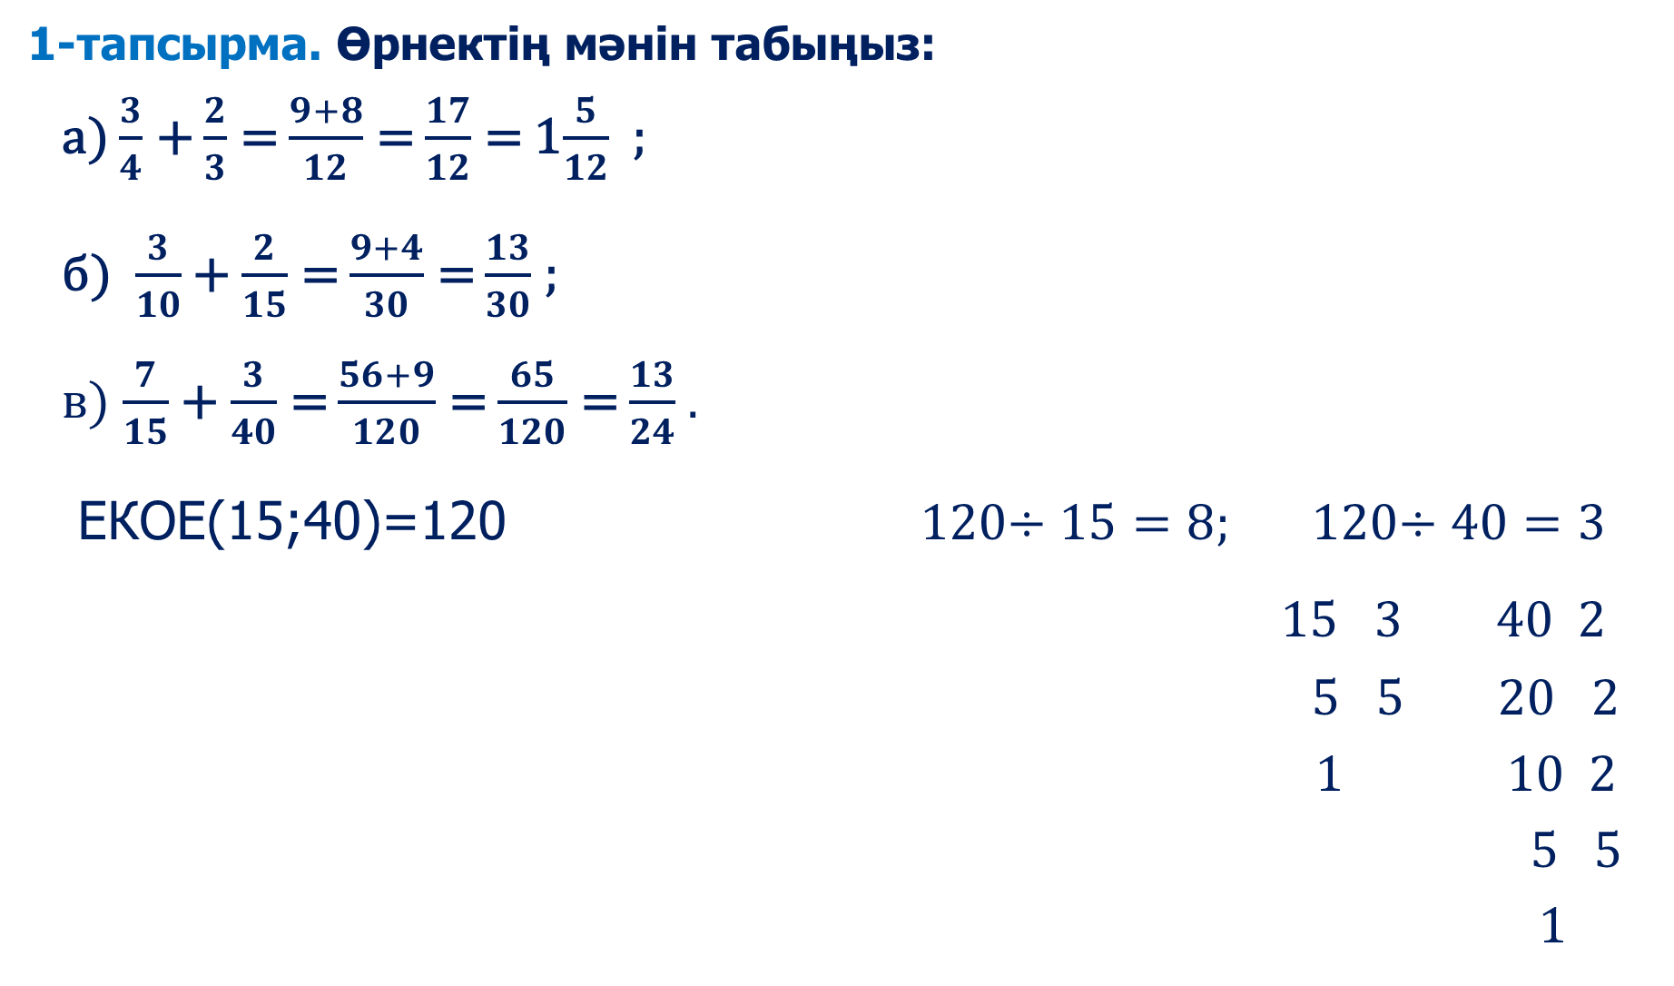
1-тапсырма. Өрнектің мәнін табыңыз:
а) $\frac{3}{4}$ + $\frac{2}{3}$ = $\frac{9+8}{12}$ = $\frac{17}{12}$ = 1$\frac{5}{12}$ ;
б) $\frac{3}{10}$ + $\frac{2}{15}$ = $\frac{9+4}{30}$ = $\frac{13}{30}$ ;
в) $\frac{7}{15}$ + $\frac{3}{40}$ = $\frac{56+9}{120}$ = $\frac{65}{120}$ = $\frac{13}{24}$ .
ЕКОЕ(15;40)=120 120$÷15=8;$ 120$÷40=3$
15 3 40 2
5 5 20 2
1 10 2
5 5
1
3
4
3
2
8
3

Slide 4
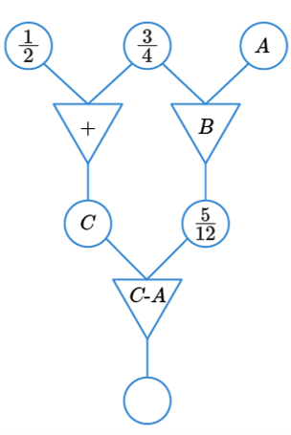
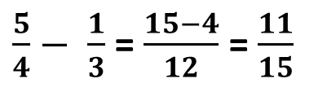

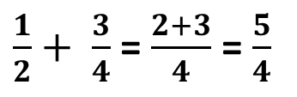
2-тапсырма. Бөлімдері әр түрлі бөлшектерді қосу және азайту. С-А өрнегінің мәнін табыңыз
2
1
$\frac{3}{4}−А$= $\frac{5}{12}$
$А=\frac{3}{4}−\frac{5}{12}$
$А=\frac{4}{12}=\frac{1}{3}$
$\frac{1}{2}+ \frac{3}{4}$ = $\frac{2+3}{4}$ = $\frac{5}{4}$
3
3
4
$\frac{5}{4}− \frac{1}{3}$ = $\frac{15−4}{12}$ = $\frac{11}{15}$

Slide 5
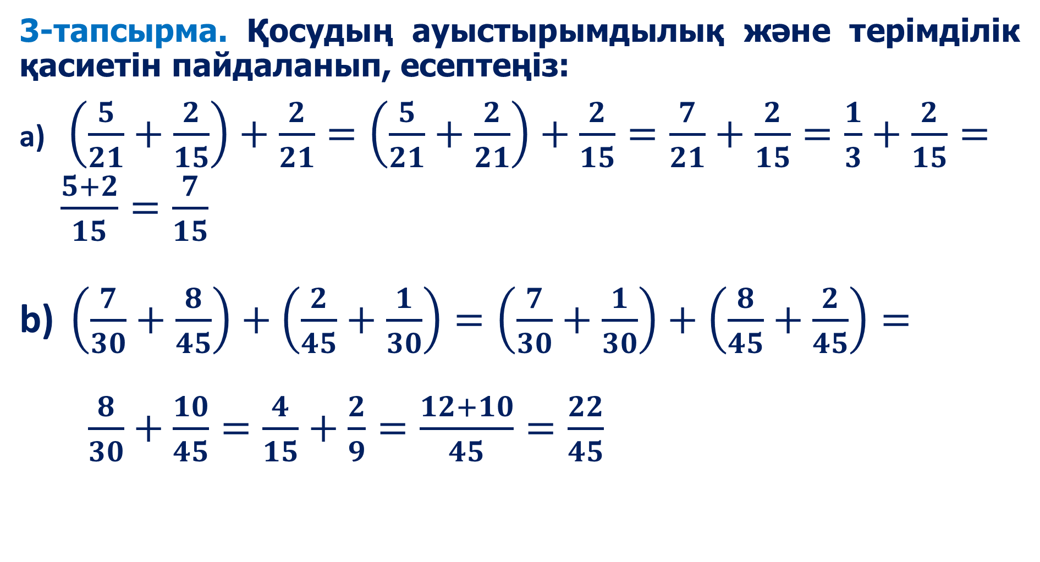
3-тапсырма. Қосудың ауыстырымдылық және терімділік қасиетін пайдаланып, есептеңіз:
$\left(\frac{5}{21}+\frac{2}{15}\right)+\frac{2}{21}=\left(\frac{5}{21}+\frac{2}{21}\right)+\frac{2}{15}=\frac{7}{21}+\frac{2}{15}=\frac{1}{3}+\frac{2}{15}=\frac{5+2}{15}=\frac{7}{15}$
$\left(\frac{7}{30}+\frac{8}{45}\right)+\left(\frac{2}{45}+\frac{1}{30}\right)=\left(\frac{7}{30}+\frac{1}{30}\right)+\left(\frac{8}{45}+\frac{2}{45}\right)= \frac{8}{30}+\frac{10}{45}=\frac{4}{15}+\frac{2}{9}=\frac{12+10}{45}=\frac{22}{45}$
5
1
3
5

Slide 6

Қорытынды:
Бүгінгі сабақта:
Жай бөлшектердің қосу және азайту ережесімен таныстыңыздар
Бөлімдері әр түрлі жай бөлшектерді қосу және азайту амалын орындауды үйрендіңіздер
Қосудың (азайтудың) ауыстырымдылық және терімділік қасиеттерін еске түсірдіңіз

